Slide 1
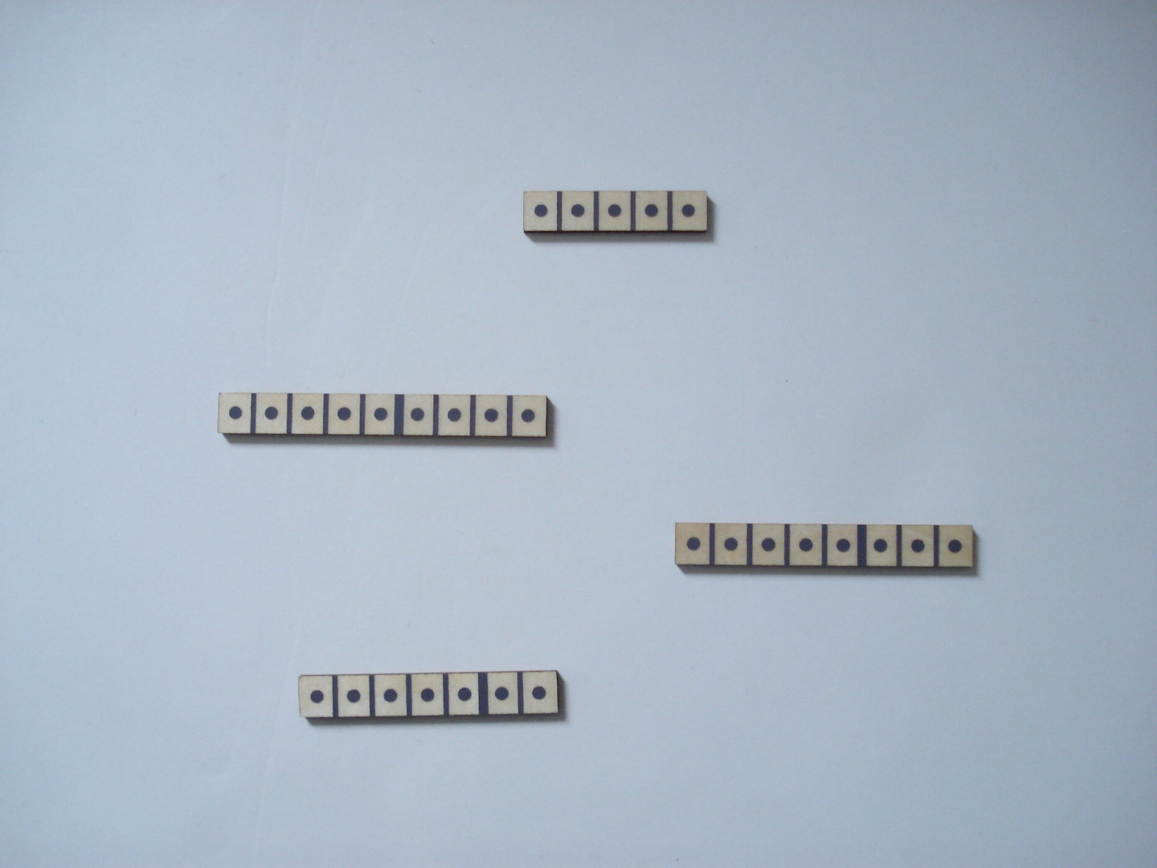
Trouve le plus rapidement possible combien il y a de points et vérifie.

Slide 2
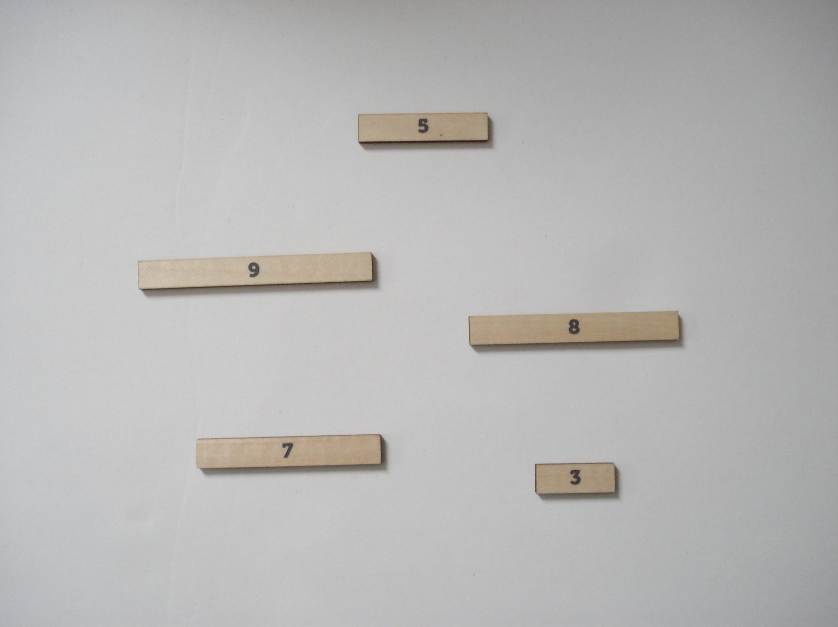
Montre avec tes doigts

Slide 3
Sériation-itération

Slide 4
Les compléments de 10

Slide 5
Image mentale
Sur la ligne numérique, je mets une réglette de 10 puis une de 6 et une de 5. Peux-tu me dire jusqu’où je suis arrivé?
Et si maintenant je mets une réglette de 5, puis une de 10 et une de 6?

Slide 6
dénombrement-cardinal
Sur la ligne numérique, je mets des réglettes de 1 un certain nombre de fois les unes à la suite des autres (derrière un cache). Peux-tu me montrer la réglette qui correspond à leur longueur totale?

Slide 7
Table cassée : Trouve toutes les manières de remplacer la patte cassée.

Slide 8
SURTOUT PAS!! :

Slide 9
Tables

Slide 10
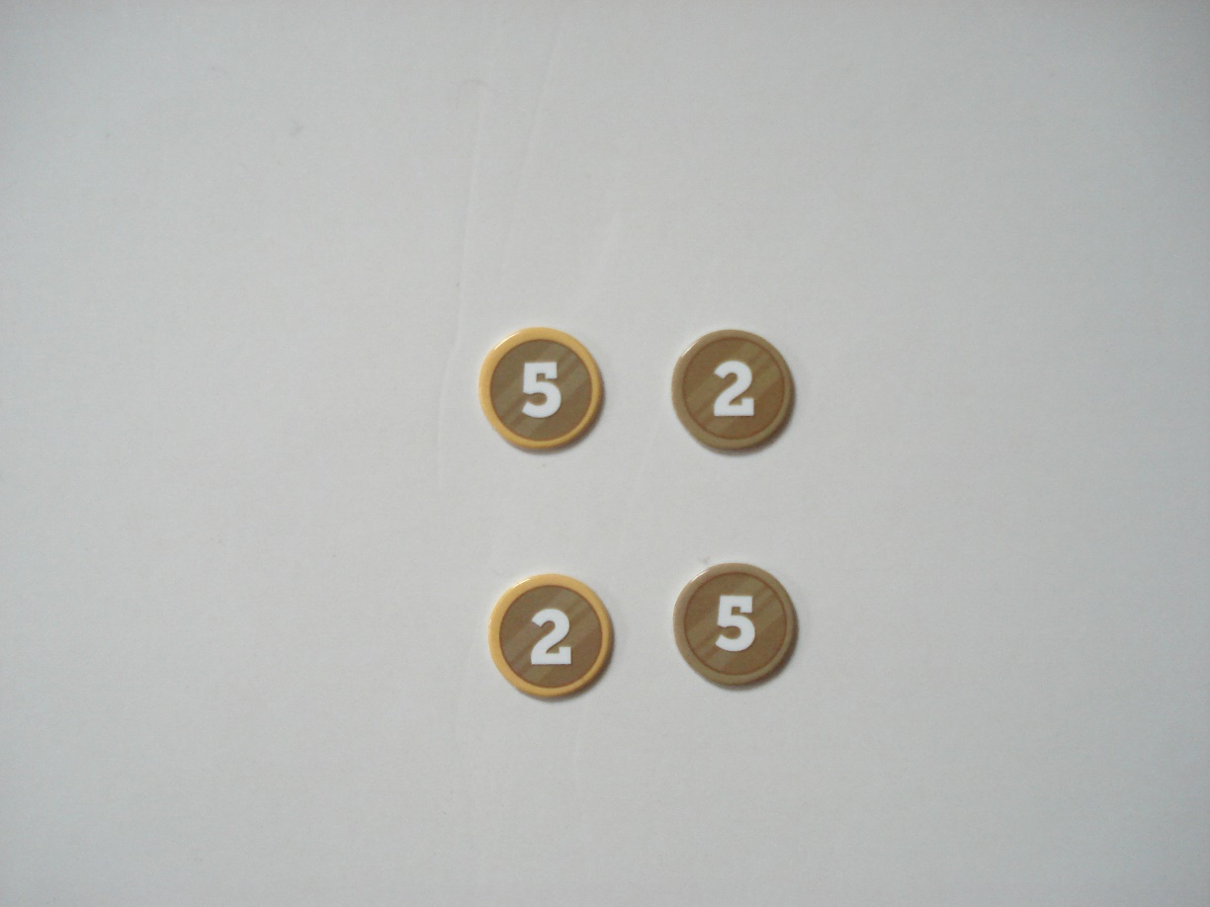
Mets les réglettes correspondantes sur les chemins. Que remarques-tu?

Slide 11
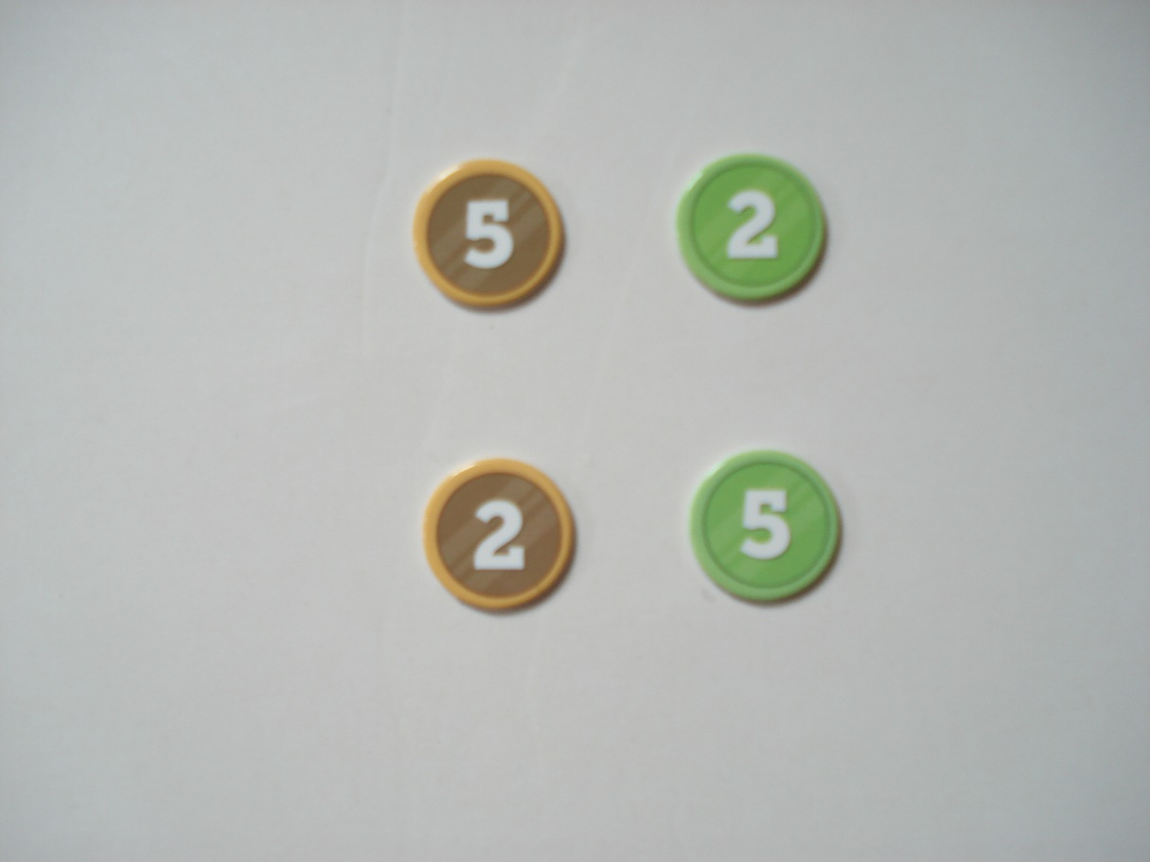
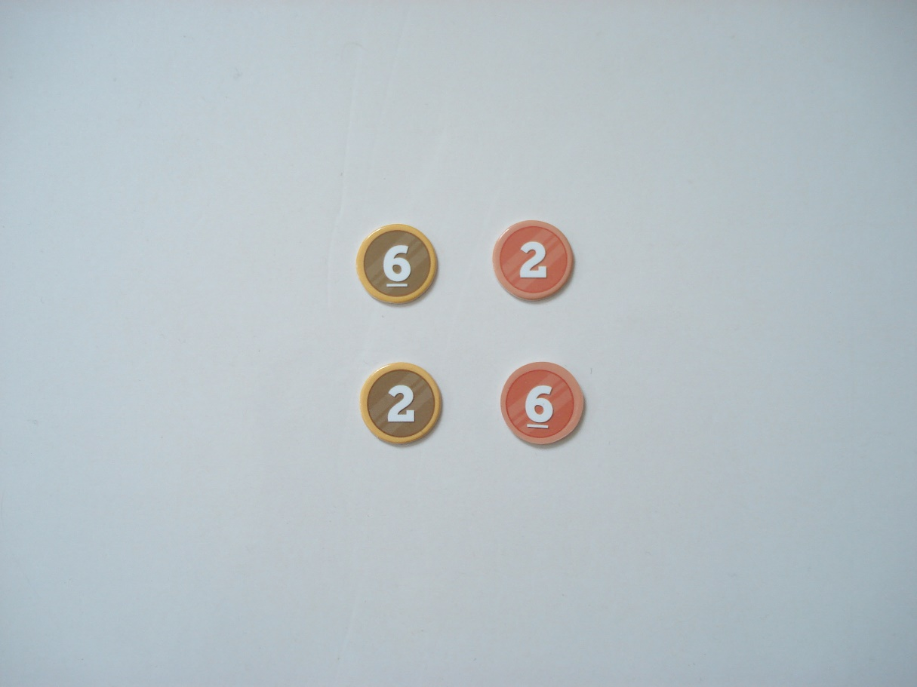
Mets les réglettes correspondantes sur les chemins. Que remarques-tu?

Slide 12
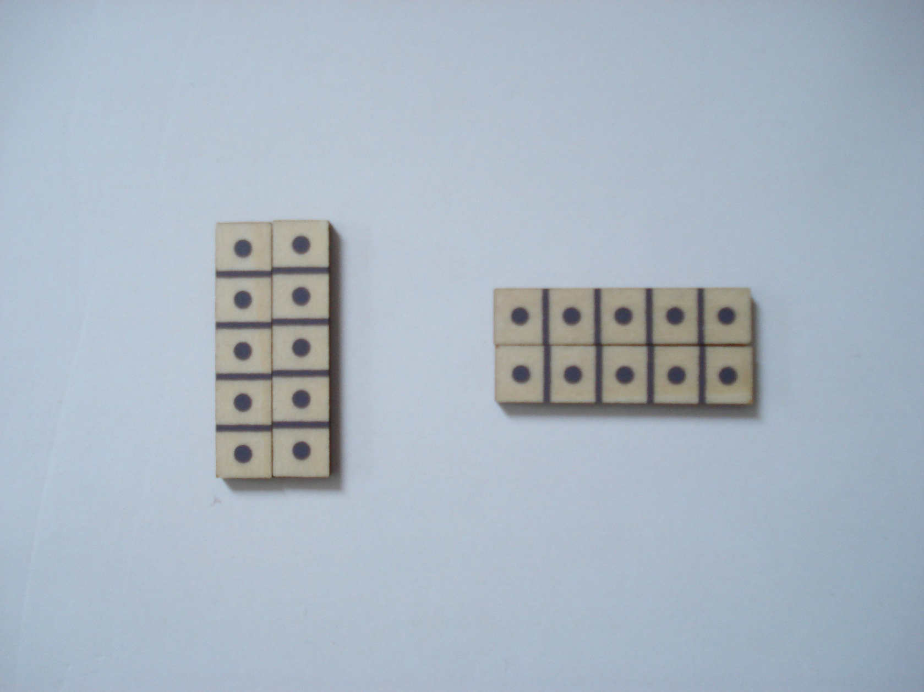
Dis ce que tu vois
2 réglettes de 5, 2x5 (fois), 5 multiplié par 2, 10 points.

Slide 13
Problèmes
Dans 1 boîte il y 6 œufs, combien d’œufs y a-t-il dans 4 boites ?
Combien de chocolat à 4€ vais-je acheter avec 20€ ?

Slide 14
Mettre des réglettes de 1 à 9 dans chaque sac
Trouve la plus grande dans l’un des sacs et la plus petite dans l’autre sac (avec les 2 mains en même temps)
Continue avec celles qui restent,..
Que remarques-tu? : 9 et 1, 8 et 2, 7 et 3,… (tapis de 10)

